Slide 1


Projectmanagement Google Spend Report
Sebastiaan Crisan

Slide 2

Inhoud
Waarom een plan van aanpak?
Beheersfactoren (BAKT DOOR)
Aanleiding, doel, op te leveren resultaat
Op te leveren resultaat -> PBS + Organogram
Fasering en risico’s
Uiteindelijke planning (GANTT chart)

Slide 3
Waarom een plan van aanpak? (top 5 valkuilen!)
Communicatie
Resource Management (Ohja, Jantje ging op vakantie…)
Planning (SMART)
Rollen en verantwoordelijkheden
Wat moet er opgeleverd worden

Slide 4
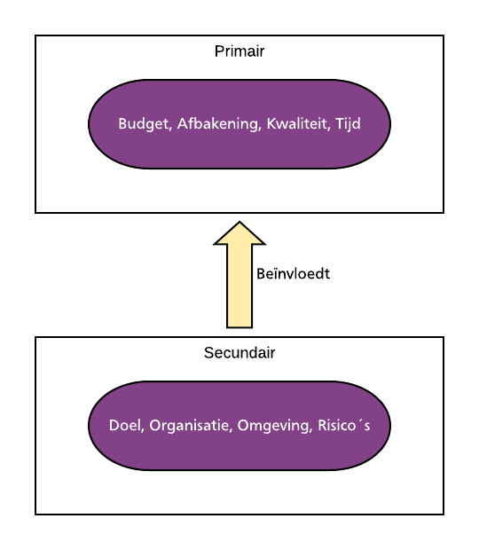
Beheersfactoren (BAKT DOOR)

Slide 5
Aanleiding Project “Google Spend Report”
De CEO zag door de bomen het bos niet meer

Slide 6
Doel van het project
De CEO wilde graag bepaalde zaken in één oogopslag kunnen zien

Slide 7
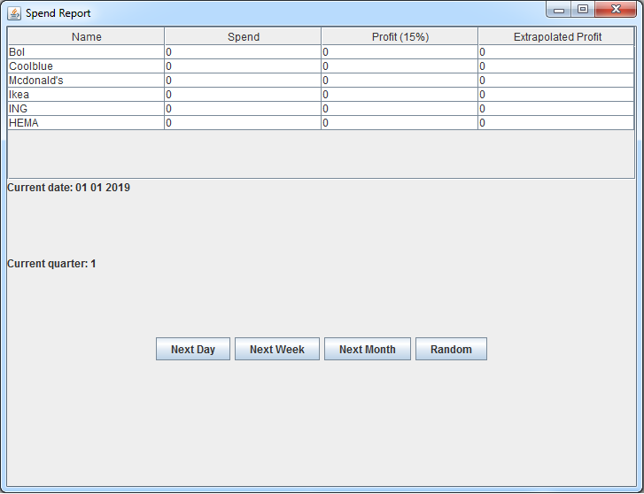
Op te leveren resultaat

Slide 8
Afbakening (Wat NIET? Grenzen?)
Geen ingewikkelde applicatie (Simpel proof of concept)
Simpele interface, niet meer dan nodig

Slide 9
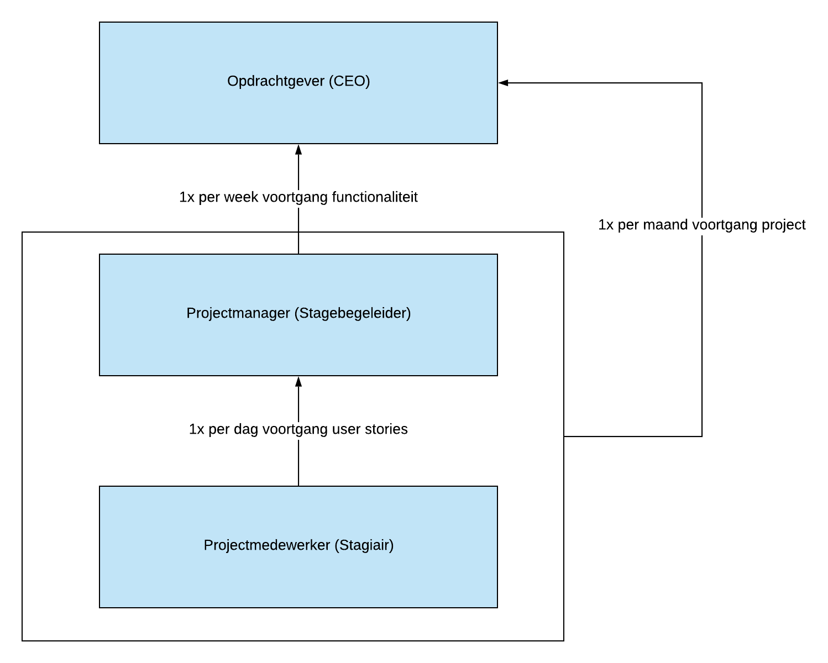
Projectorganisatie en -communicatie
CEO (Stakeholder, Opdrachtgever)
Stagebegeleider (Projectmanager)
Stagiair (Projectmedewerker)

Slide 10
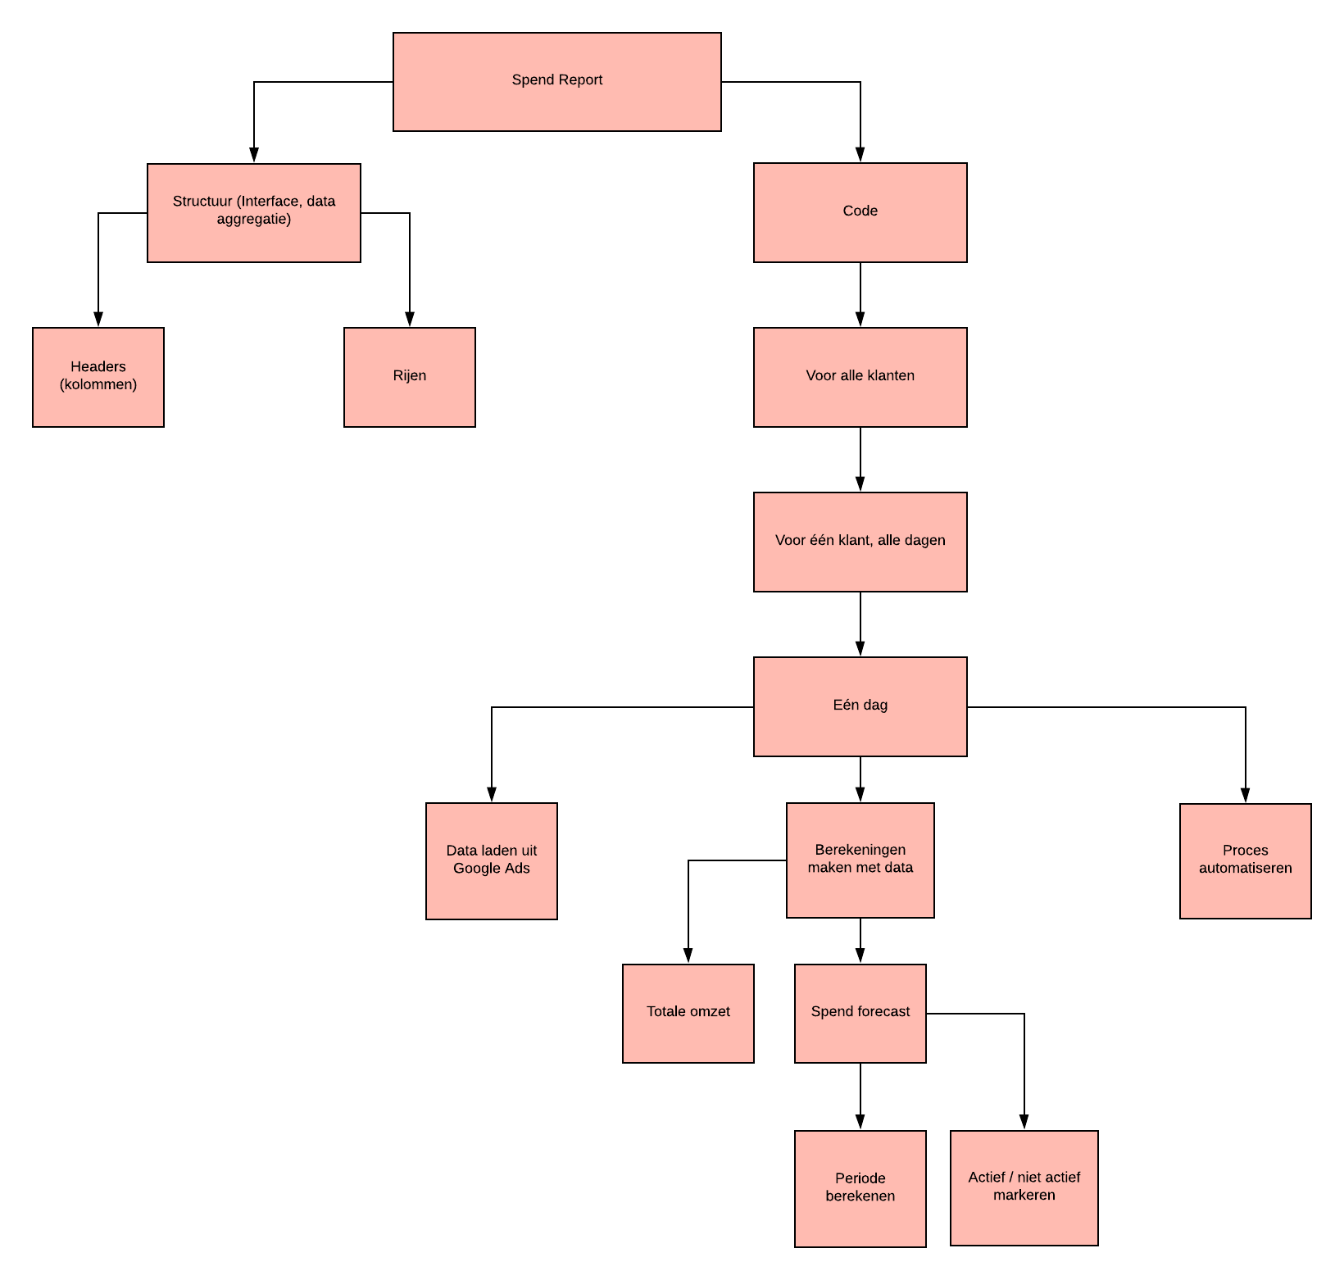
PBS

Slide 11
Fasering en kosten
Projectvoorbereiding -> PBS naar user stories Jira
Projectuitvoering -> Proof of concept zoals beschreven door CEO
Afrondingsfase -> Evaluatie van project en eindresultaat
Kosten vrij laag (alleen salaris stagiair en stagebegeleider)

Slide 12
Plannen maar? Risico’s!!!
Nr. | Beschrijving | Kans | Impact | Maatregel | Prioriteit
1 | CEO ziek | 1 | 1 | Comunicatie met CEO kan eventueel via de mail aangezien dit maar 1x per maand hoeft | 1 (L)
2 | Projectmanager ziek | 1 | 2 | Communicatie kan eventueel via Slack of via de mail indien er zaken dringend reviewed moeten worden | 2(L)
3 | Projectmedewerker ziek | 1 | 5 | Speling inplannen waar mogelijk, projectmedewerker moet extra hard werken wanneer beter | 5(L)
4 | Onderdelen op kritieke pad lopen uit door onvoorziene omstandigheden | 3 | 4 | Speling inplannen in onderdelen op het kritieke pad | 12 (M)

Slide 13
Planning in Tabel
Nr. | Activiteit | Tijdsduur(dgn) | Afhankelijk van
1 | Headers opstellen | 0.5 | -
2 | Rijen opstellen | 0.5 | -
3 | Data laden uit Google Ads | 4 | 1, 2
4 | Proces automatiseren | 3 | 3
5 | Totale omzet berekenen | 3 | 3
6 | Actief/ non-actief markeren | 3 | 3
7 | Spend forecast | 2 | 6
8 | Voor alle dagen ipv één dag | 2 | 7
9 | Voor alle klanten | 2 | 8

Slide 14
Planning
Begin 1 maart 2018
Deadline 15 april 2018
Speling inplannen op kritieke pad en voor risico’s

Slide 15
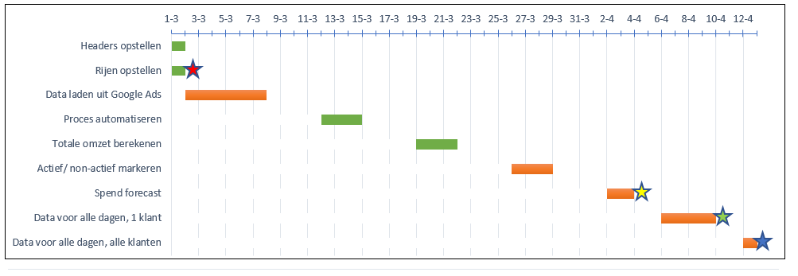
GANTT chart
Interface, Go!
Spend Report 1 Dag, 1 Klant
Alle dagen, 1 Klant
Finish! Alle dagen, alle klanten

